Slide 1

شكل المستطيل

Slide 2

برواز

Slide 3

صورة

Slide 4
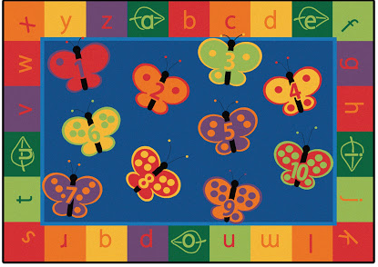
سجادة

Slide 5
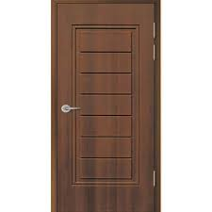
الباب

Slide 6
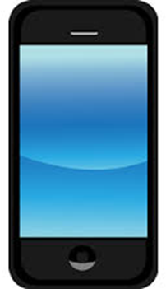
الهاتف النقال

Slide 7
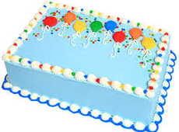
الكعكة

Slide 8
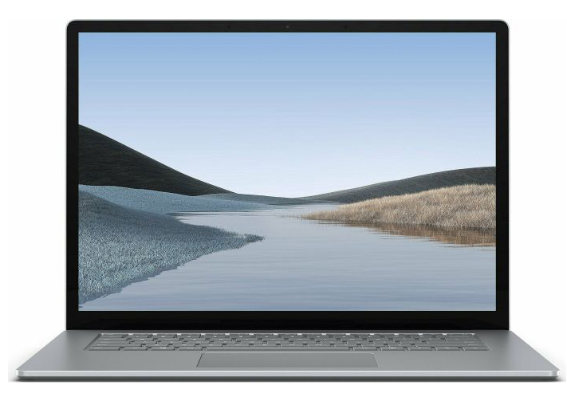
الحاسوب المحمول

Slide 9
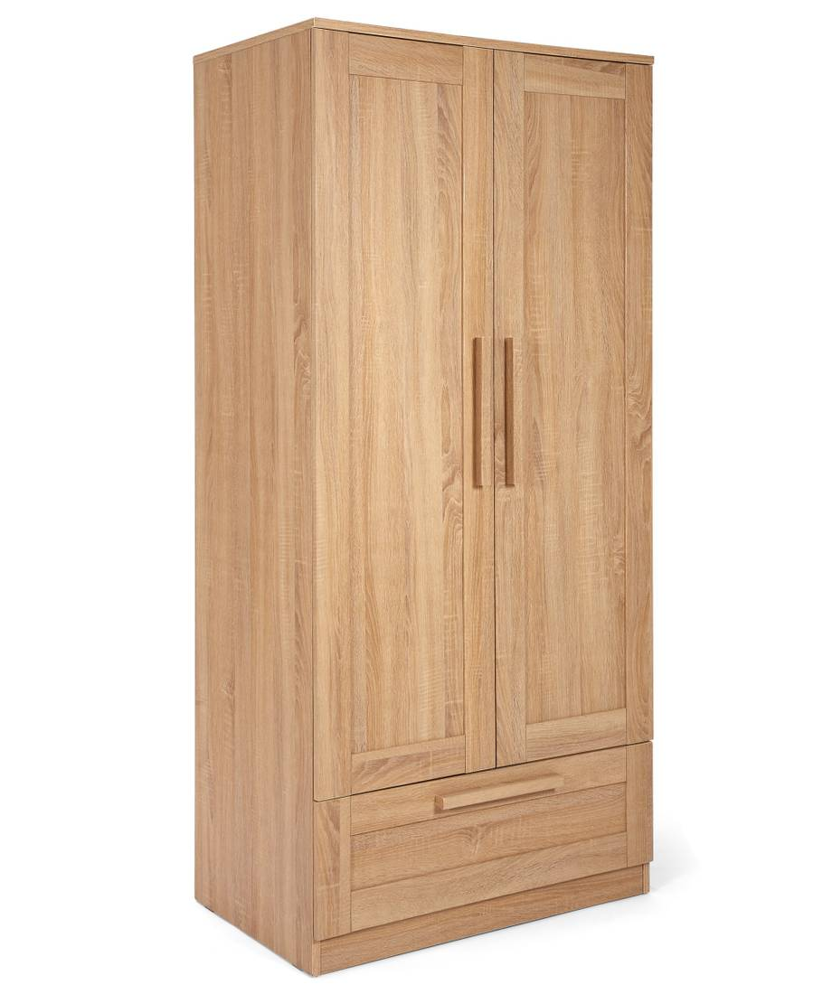
الخزانة

Slide 10
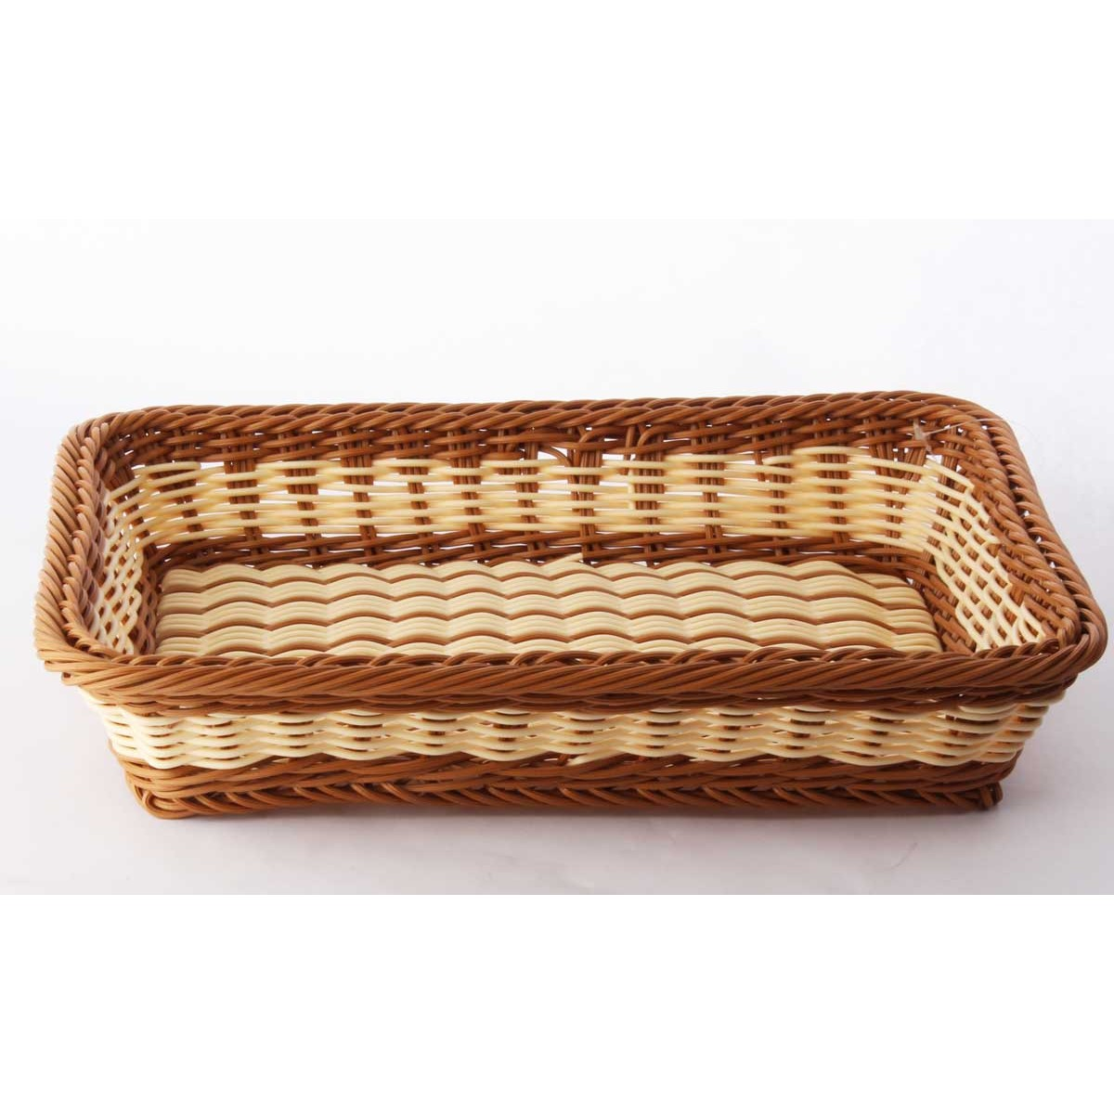
السلة

Slide 11
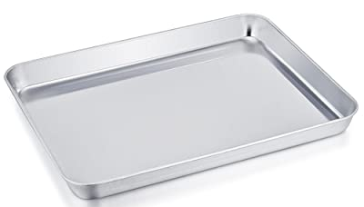
الصينية

Slide 12
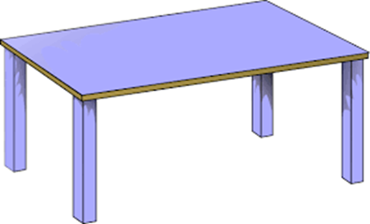
طاولة

Slide 13

الكتاب

Slide 14
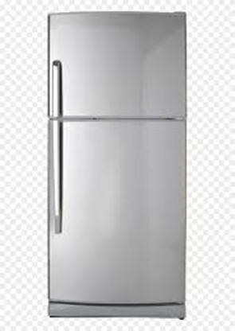
ثلاجة

Slide 15
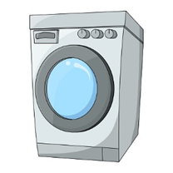
غسالة

Slide 16

مرآة

Slide 17
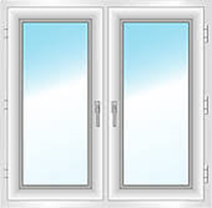
نافذة

Slide 18
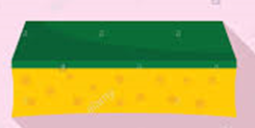
قطعة اسفنج

Slide 19

ورقة

Slide 20

تلفاز

Slide 21

سرير

Slide 22
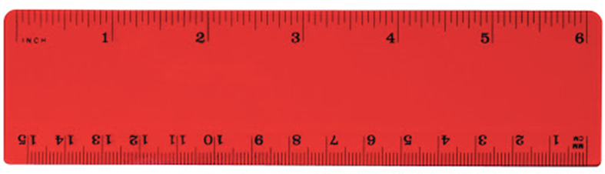
مسطرة

Slide 23
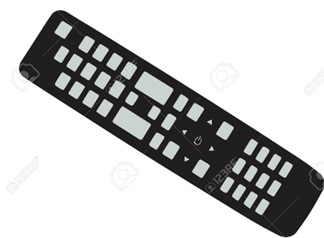
جهاز تحكم

Slide 24
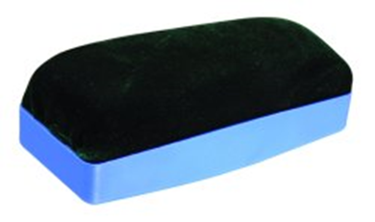
ممحاة

Slide 25
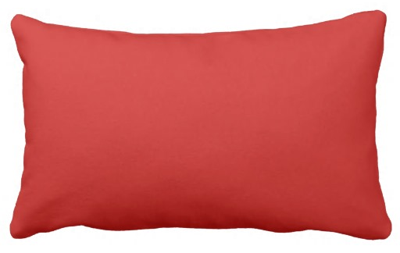
وسادة

